Slide 1


享学APP
需求工程项目计划
主讲人： 潘仲菁
开发团队 ：SRA2022-G25

Slide 2


目录 “Enjoy Programming，从享学开始”
⼀、项目章程
⼆、需求工程项目计划
三、可行性分析
四、会议纪要
五、绩效评定

Slide 3
01 项目章程

Slide 4

业务介绍
Business introduction
业务1：审计
演⽰⽂稿是⼀种可以⽤作演⽰的交流⼯具。
业务2：税务
演⽰⽂稿是⼀种可以⽤作演⽰的交流⼯具。
业务3：咨询
演⽰⽂稿是⼀种可以⽤作演⽰的交流⼯具。

Slide 5


融资发展
Financing development
演⽰⽂稿是⼀种可以⽤作演⽰、讲座、 演讲、报告等的交流⼯具。

Slide 6

02项目工程计划

Slide 7

文档目录
文档模板：项目开发计划（GB856T——88）
来源：《软件设计文档国家标准》
引言
项目概述
实施计划
支持条件
专题计划要点
范围管理计划
成本管理计划
质量管理计划
人力资源管理计划
风险管理计划
配置管理计划

Slide 8


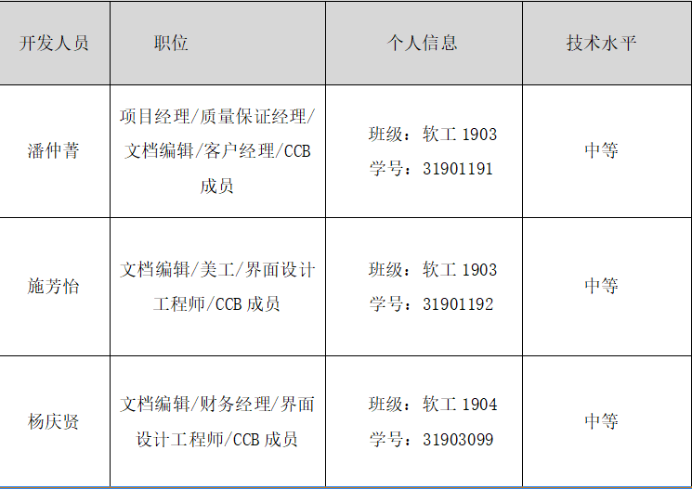
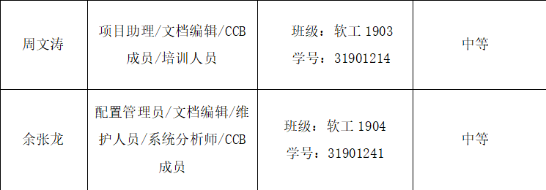
主要参加人员 扼要说明参加本项目开发的主要人员的情况，包括他们的技术水平。
2项目概述
（仅节选重点）

Slide 9
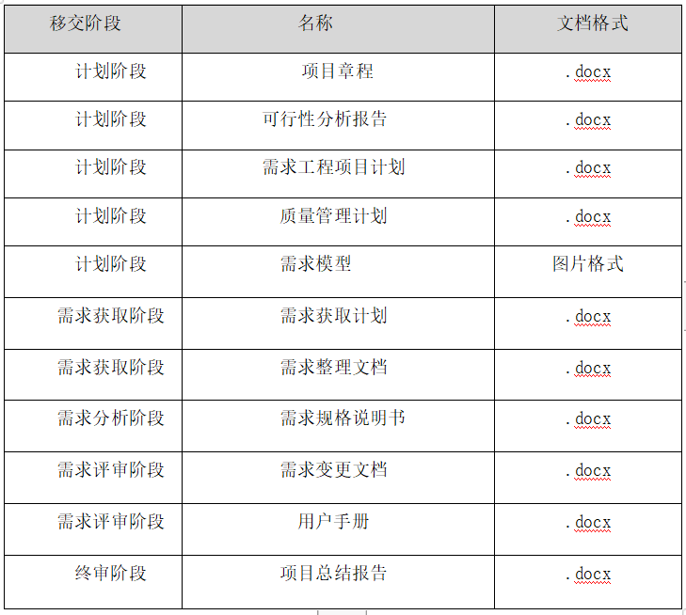
需移交用户的文件
2项目概述
（仅节选重点）

Slide 10
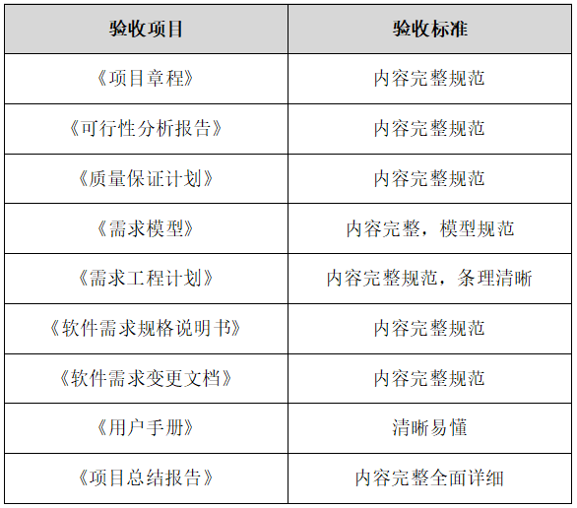
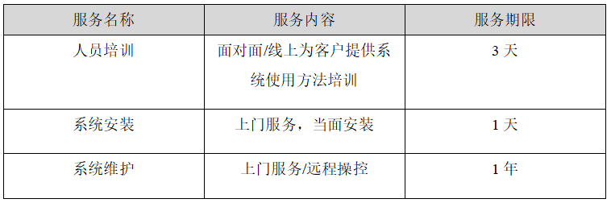
拟为客户提供的服务
验收标准
2项目概述
（仅节选重点）

Slide 11

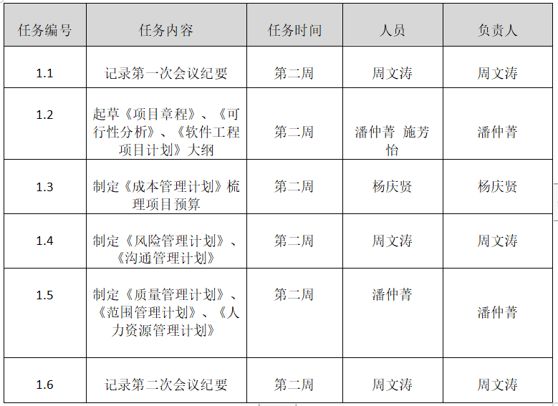
工作任务与人员分工
* 情况说明： 1. 由于组员余张龙同学个人原因，第二周暂无分配任务；其任务量将累计至第三周一起核算。 2. 文档将根据实际上课进度实时更新。
3实施计划
（仅节选重点）

Slide 12
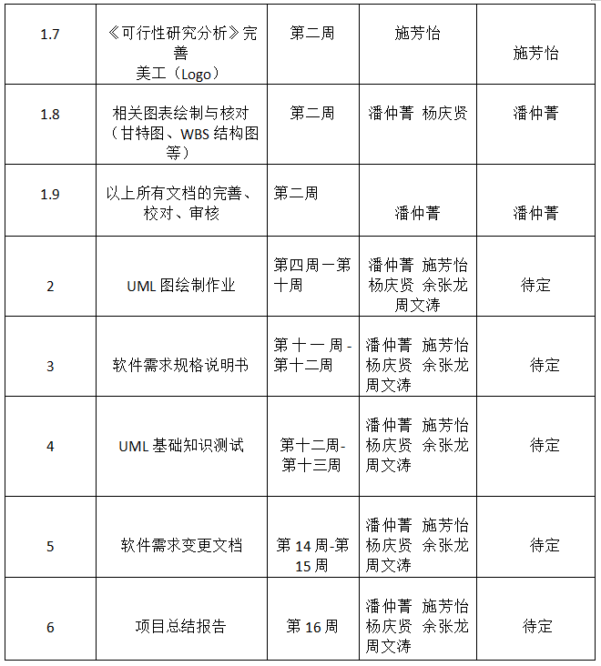
* 情况说明： 1. 由于组员余张龙同学个人原因，第二周暂无分配任务；其任务量将累计至第三周一起核算。 2. 文档将根据实际上课进度实时更新。
3实施计划
（仅节选重点）

Slide 13
甘特图
3实施计划
（仅节选重点）

Slide 14
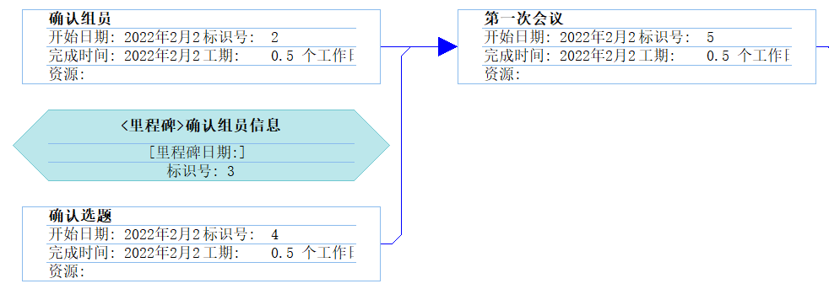
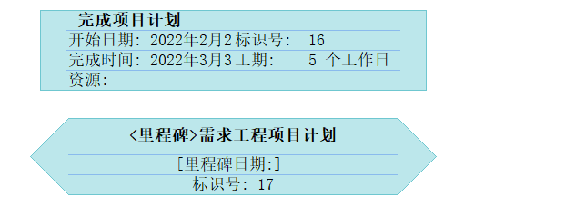
网络图（里程碑事件）
3实施计划
（仅节选重点）

Slide 15
WBS图
5.1范围管理子计划
（仅节选重点）

Slide 16
WBS图输入输出
5.1范围管理子计划
（仅节选重点）

Slide 17
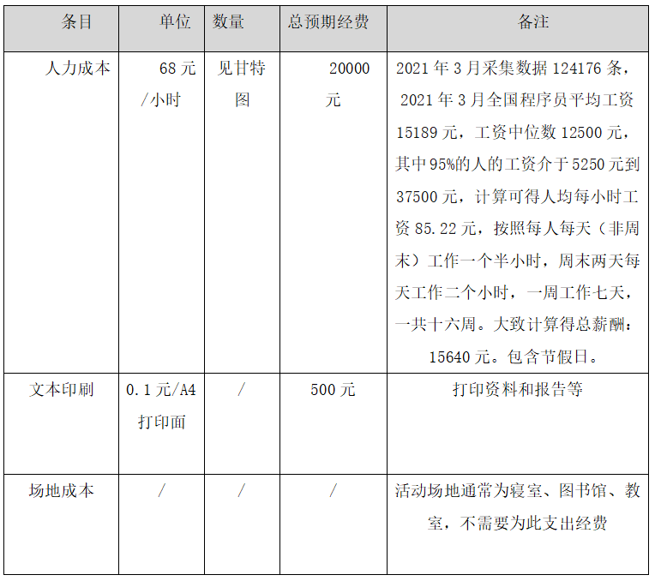
成本预算
项目参与人数：5人 项目持续时长：5个月
5.2成本管理子计划
（仅节选重点）

Slide 18
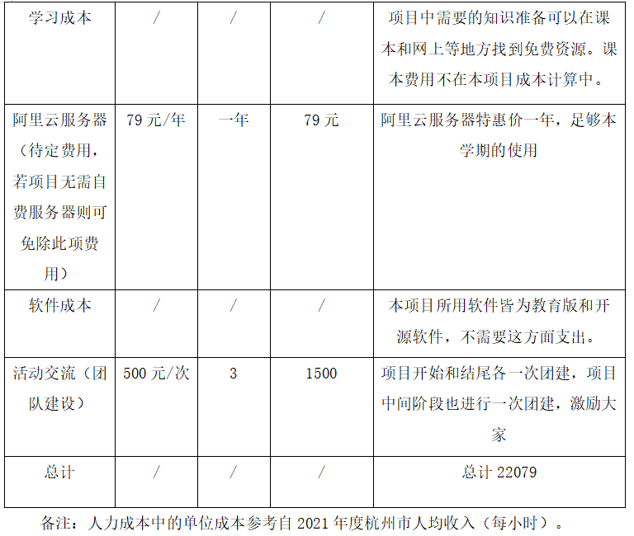
成本预算
项目参与人数：5人 项目持续时长：5个月
5.2成本管理子计划
（仅节选重点）

Slide 19
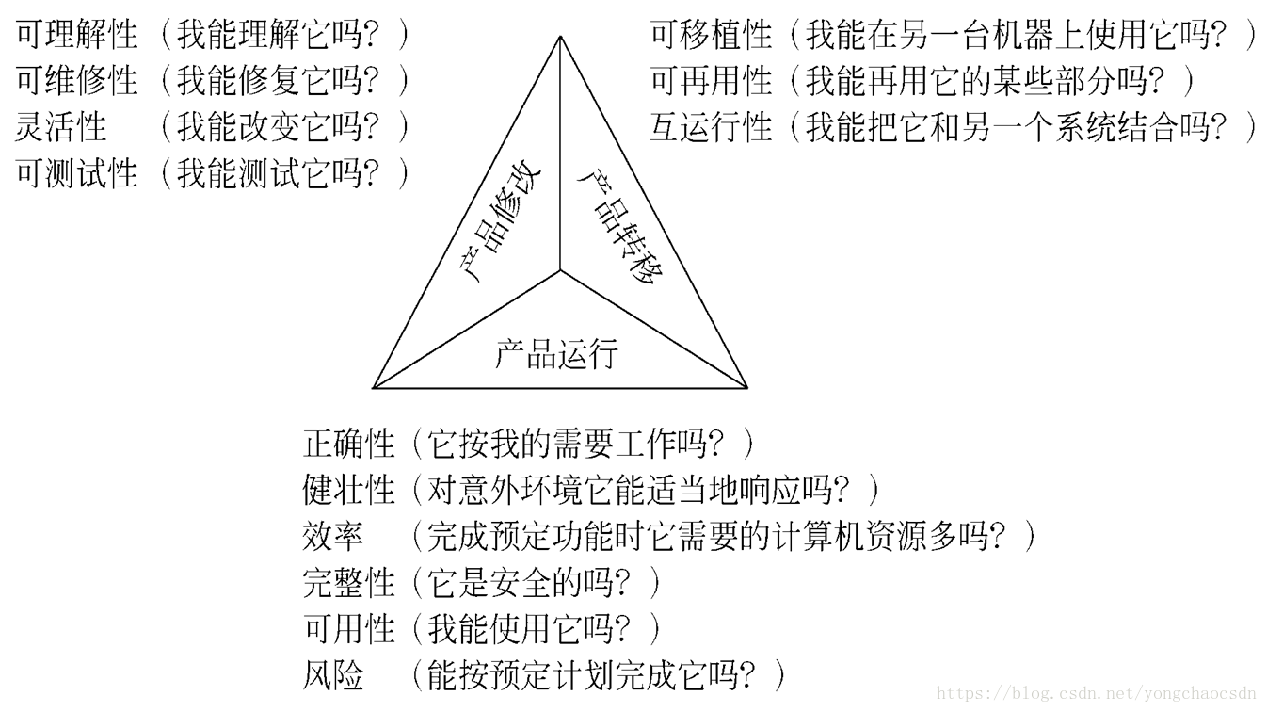
软件质量模型
针对“享学”项目的质量判定，我们采用McCall软件质量模型对项目质量进行综合评定，以下给出该模型的判定标准（图源网络）：
McCall认为软件的质量模型应该包括产品的修正、产品的转移，产品的运行,而产品的修正又包括可维护性、可测试性、灵活性等子特点。产品的转移包括可移植性、可复用性、互连性等。产品的运行包括正确性、可靠性、效率、可使用性和完整性。
5.3质量管理子计划
（仅节选重点）

Slide 20
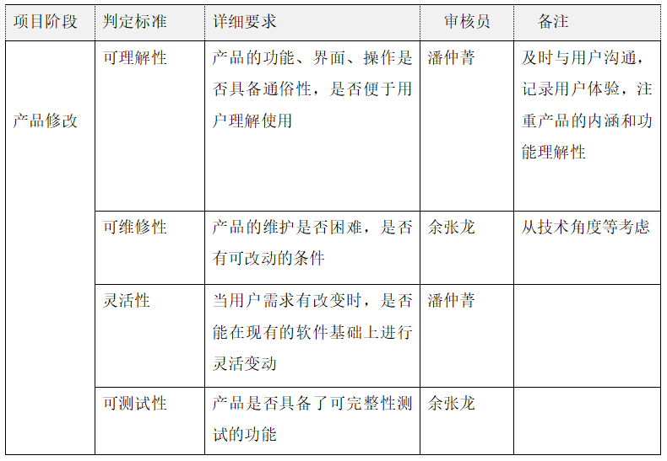
软件质量模型
根据McCall模型，针对不同阶段，根据项目特点制定如下的软件质量判定：
5.3质量管理子计划
（仅节选重点）

Slide 21
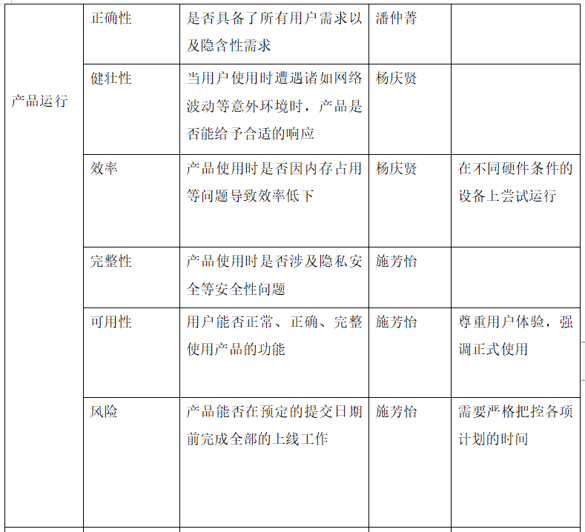
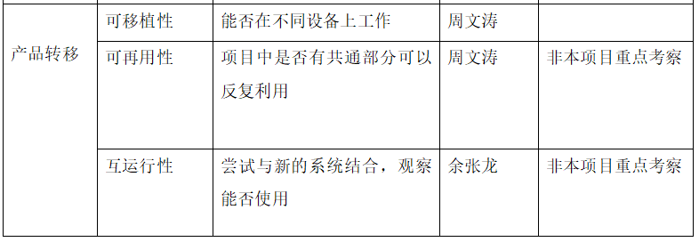
软件质量模型
根据McCall模型，针对不同阶段，根据项目特点制定如下的软件质量判定：
5.3质量管理子计划
（仅节选重点）

Slide 22
质量评审过程
评审相当于软件开发过程的“过滤器”，在软件开发的一些时间点上对中间产品执行评审，发现和排除错误，防止错误被遗留到后续阶段。
5.3质量管理子计划
（仅节选重点）

Slide 23
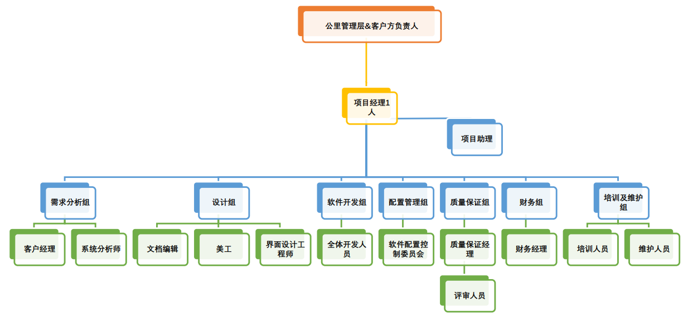
项目组织结构
5.4人力资源管理子计划
（仅节选重点）

Slide 24
角色和职责（列举）
项目经理
职责：负责处理所有事务性质的工作,为项目的成功策划和执行负总责的人。作为项目团队的领导者，首要职责是在预算范围内按时优质地领导项目小组完成全部项目工作内容，合理分工，并使客户满意。
角色 | 姓名 | 个人信息 | 联系方式
项目经理 | 潘仲菁 | 班级：软工1903 学号：31901191 | 微信：p04184869 邮箱：31901191@stu.zucc.edu.cn
5.4人力资源管理子计划
（仅节选重点）

Slide 25
角色和职责（列举）
界面设计工程师
职责：参与设计界面原型，完成系统的界面风格、布局、人机交互设计工作等。
角色 | 姓名 | 个人信息 | 联系方式
界面设计工程师 | 杨庆贤 | 班级：软工1904 学号：31903099 | 微信：COISINIIIIIIIIIIIIII邮箱：31903099@stu.zucc.edu.cn
 | 施芳怡 | 班级：软工1903 学号：31901192 | 微信：sfy1374126063邮箱：31901192@stu.zucc.edu.cn
 | 潘仲菁 | 班级：软工1903 学号：31901191 | 微信：p04184869 邮箱：31901191@stu.zucc.edu.cn

Slide 26
干系人手册
5.4沟通管理子计划
（仅节选重点）

Slide 27
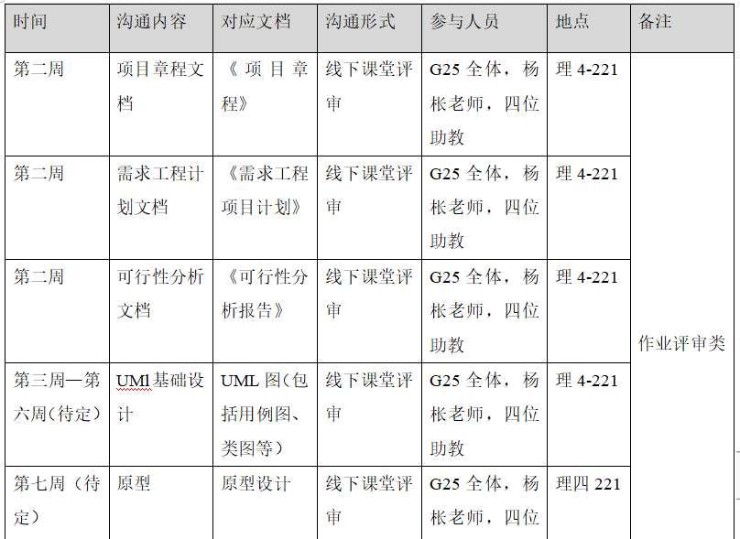
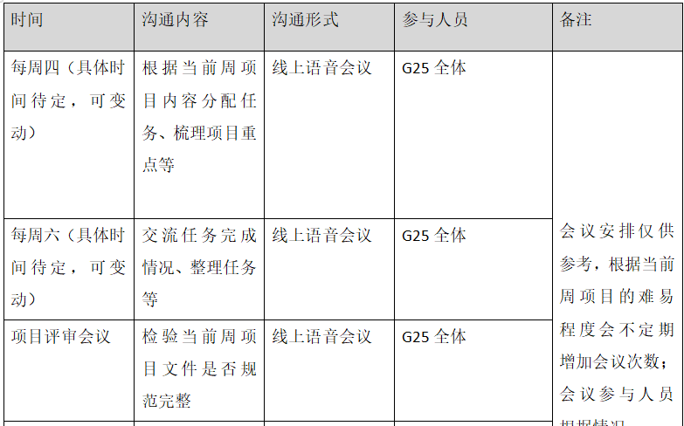
客户沟通计划（部分展示）
团队沟通计划（部分展示）
5.4沟通管理子计划
（仅节选重点）

Slide 28

风险评估
*优先考虑在软件需求阶段的风险
需求阶段风险评估
5.5风险管理子计划
（仅节选重点）

Slide 29
风险评估
*优先考虑在 软件需求阶段的风险
其他阶段风险评估
5.5风险管理子计划
（仅节选重点）

Slide 30
风险控制
*优先控制 在软件需求阶段的风险
需求阶段风险控制
5.5风险管理子计划
（仅节选重点）

Slide 31
风险控制
*优先控制 在软件需求阶段的风险
其他阶段风险控制
5.5风险管理子计划
（仅节选重点）

Slide 32
软件配置
控制委员会（CCB）
委员会负责指导和控制配置管理的各项具体活动的进行，为项目经理的决策提供建议。
5.6配置管理子计划
（仅节选重点）

Slide 33
配置库管理
私有分支（组内人员的私有开发空间）：组内人员
集成分支（团队的公共空间）：所有涉及多人协调的开发工作（如集成测试等）都必须工作在这一空间中。该开发团队拥有对该 集成分支的读写权限，而其他成员只有只读权限。 主干分支（整个软件开发过程的公共空间）：有正式文档、已通过审核的里程碑文档均由项目经理校对后加入主干分支。所有成员可见，但仅对项目经理和配置管理员开放读写权限。
5.6配置管理子计划
（仅节选重点）

Slide 34
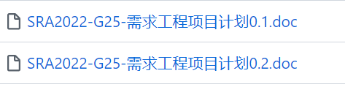
配置项版本控制
1.每期文档版本号从0.1开始记录，每次文档更新、整改后，版本号向前推进0.1。
2.当文档通过组内审核后，版本号升为1.0，即拟正式版本。
3.文档通过课堂评审后，确定内容完整无需二次修改后，敲定为V1.0版本，即正式版
4.正式版本将由项目经理负责整理归纳至主仓库。
5.对配置项的修改（不同版本间的差别）应记录下来，记录在文档开头的“文档修订历史说明”。
示例：
5.6配置管理子计划
（仅节选重点）

Slide 35

03可行性分析

Slide 36


Slide 40

SSSS
优化流程
演⽰⽂稿是⼀种交流⼯具，可以⽤ 作演⽰、讲座、演讲、报告等。
拓宽渠道
演⽰⽂稿是⼀种交流⼯具，可以⽤ 作演⽰、讲座、演讲、报告等。
节省成本
演⽰⽂稿是⼀种交流⼯具，可以⽤ 作演⽰、讲座、演讲、报告等。
指标对⽐
演⽰⽂稿是⼀种交流⼯具，可以⽤ 作演⽰、讲座、演讲、报告等。

Slide 41

04会议纪要

Slide 42

会议
Ability to withstand
pressure

Slide 43
沟通协作
Communication and collaboration
向不同职能的⼯作⼈员传达信息时可能不到位。演⽰⽂稿是
⼀种交流⼯具，可以⽤作演⽰、讲座、演讲、报告等。
需要进⼀步简化信息，使其准确清晰。演⽰⽂稿是⼀种交流
⼯具，可以⽤作演⽰、讲座、演讲、报告等。
进⼀步规范化跨部⻔交流。演⽰⽂稿是⼀种交流⼯具，可以
⽤作演⽰、讲座、演讲、报告等。

Slide 44

05绩效评价

Slide 45




做好短期和
⻓期计划
Plan short and long term
短期内：
总结⼯作思路、推动新项⽬的落地。
⻓期内：
确⽴职业理念、发展多项技能、提升竞争⼒。

Slide 46



创新⼯作⽅法
Innovate working methods
意识创新
演⽰⽂稿是⼀种交流⼯具，可以⽤ 作演⽰、讲座、演讲、报告等。
思路创新
演⽰⽂稿是⼀种交流⼯具，可以⽤ 作演⽰、讲座、演讲、报告等。
⼯具创新
演⽰⽂稿是⼀种交流⼯具，可以⽤ 作演⽰、讲座、演讲、报告等。
可画中国 | 2020

Slide 47
项目中的问题

Slide 48
参考资料
【1】项目开发计划（GB856T——88） 文档模板 来源《软件设计文档国家标准》
【2】《需求工程计划-初步模板》 来源网络
http://www.doc88.com/p-1408570267059.html
【3】《第六章 软件项目质量管理》 来源CSDN博客 作者：yongchaocsdn
https://blog.csdn.net/yongchaocsdn/article/details/80882869?ops_request_misc=%257B%2522request%255Fid%2522%253A%2522164575075716780269895690%2522%252C%2522scm%2522%253A%252220140713.130102334.pc%255Fall.%2522%257D&request_id=164575075716780269895690&biz_id=0&utm_medium=distribute.pc_search_result.none-task-blog-2~all~first_rank_ecpm_v1~rank_v31_ecpm-4-80882869.pc_search_result_cache&utm_term=%E8%BD%AF%E4%BB%B6%E8%B4%A8%E9%87%8F&spm=1018.2226.3001.4187
【4】《项目沟通管理计划》 来源CSDN博客 作者：onlyonexhj
https://blog.csdn.net/weixin_34049032/article/details/90255214?ops_request_misc=%257B%2522request%255Fid%2522%253A%2522164576298916780269857403%2522%252C%2522scm%2522%253A%252220140713.130102334..%2522%257D&request_id=164576298916780269857403&biz_id=0&utm_medium=distribute.pc_search_result.none-task-blog-2~blog~sobaiduend~default-1-90255214.nonecase&utm_term=%E9%A1%B9%E7%9B%AE%E6%B2%9F%E9%80%9A%E7%AE%A1%E7%90%86%E8%AE%A1%E5%88%92&spm=1018.2226.3001.4450
【5】《项目人力资源管理之编制项目人力资源管理计划》 来源CSDN博客 作者：onlyonexhj
https://blog.csdn.net/onlyonexhj/article/details/105912991?ops_request_misc=%257B%2522request%255Fid%2522%253A%2522164576796616780271572080%2522%252C%2522scm%2522%253A%252220140713.130102334..%2522%257D&request_id=164576796616780271572080&biz_id=0&utm_medium=distribute.pc_search_result.none-task-blog-2~blog~sobaiduend~default-2-105912991.nonecase&utm_term=%E4%BA%BA%E5%8A%9B%E8%B5%84%E6%BA%90%E7%AE%A1%E7%90%86%E8%AE%A1%E5%88%92&spm=1018.2226.3001.4450
【6】《项目范围管理计划模板》 来源CSDN博客 作者：喜欢财富管理的IT人
https://blog.csdn.net/haofeng82/article/details/27339779?ops_request_misc=%257B%2522request%255Fid%2522%253A%2522164579044916780261939834%2522%252C%2522scm%2522%253A%252220140713.130102334..%2522%257D&request_id=164579044916780261939834&biz_id=0&utm_medium=distribute.pc_search_result.none-task-blog-2~blog~sobaiduend~default-1-27339779.nonecase&utm_term=%E8%8C%83%E5%9B%B4%E7%AE%A1%E7%90%86%E8%AE%A1%E5%88%92&spm=1018.2226.3001.4450
【7】《软件配置管理》 来源CSDN博客 作者：kexinxin1
https://blog.csdn.net/kexinxin1/article/details/93013809?ops_request_misc=&request_id=&biz_id=102&utm_term=%E8%BD%AF%E4%BB%B6%E9%A1%B9%E7%9B%AE%E9%85%8D%E7%BD%AE%E7%B3%BB%E7%BB%9F%E7%AE%A1%E7%90%86&utm_medium=distribute.pc_search_result.none-task-blog-2~blog~sobaiduweb~default-0-93013809.nonecase&spm=1018.2226.3001.4450

Slide 49
接下来请看正式文档
享学
“Enjoy Programming，从享学开始”
开发团队 ：SRA2022-G25

